Slide 1
GameSphere Analytics
Faturachman N
Notes:
Saya Faturachman dari tim Data Analytics.
Lewat GameSphere Analytics, kami ingin menunjukkan bahwa keputusan bisnis di industri game harus berbasis data, bukan sekadar insting.
Mari kita lihat bagaimana data bisa menjadi kompas strategi kita ke depan.

Slide 2
Executive Summary - Wawasan Utama
Di tengah industri video game yang semakin kompetitif dan cepat berubah, publisher dan developer menghadapi tantangan besar: Genre apa yang harus dikembangkan? Platform mana yang menjanjikan? Dan di wilayah mana peluang paling tinggi?
Melalui proyek GameSphere Analytics, kami menjawab pertanyaan-pertanyaan ini berdasarkan data penjualan historis, analisis pasar, dan proyeksi berbasis model ARIMA.
✅ Temuan Utama:
Wilayah Prioritas: Amerika Utara & Eropa Barat — mencetak rata-rata penjualan tertinggi secara global
Genre Terpopuler: Action, Sports, dan Shooter — menyumbang pangsa pasar terbesar
Platform Terkuat: PS2, Xbox 360, PS3 — menunjukkan kekuatan distribusi dan user base
Publisher Dominan: Nintendo, EA, Activision — masing-masing unggul di genre spesifik
Notes:
Industri game terus berubah, dan data menjadi kuncinya. Dari analisis kami, satu pola jelas: Wilayah Amerika Utara dan Eropa selalu jadi panggung utama. Genre Action, Sports, dan Shooter jadi favorit di hati pemain. Konsol-konsol seperti PS2 dan Xbox 360 membawa gelombang besar penjualan. Dan di balik semua itu, nama-nama seperti Nintendo, EA, dan Activision, terus memimpin di tiap generasi.
Semua pola ini membentuk fondasi strategi yang akan kami paparkan selanjutnya.

Slide 3
Executive Summary - Arah Strategi Bisnis
Arah Strategi yang Direkomendasikan:
Fokus Wilayah: Targetkan peluncuran di wilayah dengan daya beli tinggi dan respons pasar cepat
Alokasi Genre:
Action (40%) → stabil dan terus tumbuh
Sports/Shooter (30%) → tetap besar tapi stagnan
Puzzle/Strategy (20%) → untuk eksplorasi pasar niche
Platform & Publisher:
Distribusi digital via PS5 dan Xbox Series X
Kemitraan dengan EA (sports) & Activision (shooter)
Monitoring Adaptif:
Dashboard Tableau harian
Review mingguan dan pivot cepat jika deviasi >20%
Notes:
Dari pola tadi, kami rumuskan arah strategi yang sederhana tapi tajam: Fokuskan peluncuran di wilayah dengan demand tinggi. Kembangkan genre yang sudah terbukti diminati, dan pilih platform serta publisher yang punya rekam jejak kuat. Agar selalu relevan, setiap langkah kami pantau dan siap disesuaikan begitu tren mulai bergeser.
Jadi, strategi kami lahir dari data—dan siap menghadapi perubahan pasar.
Selanjutnya, mari kita lihat mengapa strategi berbasis data sangat penting di industri ini.

Slide 4
01
Business Problem

Slide 5
GameSphere: Platform Analitik Game Global
GameSphere Analytics adalah platform analitik data untuk industri video game yang menyediakan wawasan pasar, tren penjualan, dan preferensi konsumen. Layanan utama:
Platform berbasis langganan (real-time insights)
Analisis penjualan global
Konsultasi strategi peluncuran & pemasaran
Bagaimana publisher dan developer dapat mengidentifikasi genre, platform, dan perusahaan dengan performa terbaik di tengah pasar game yang kompetitif?
Proyek ini menganalisis data historis untuk mengungkap pola kesuksesan dan mendukung pengambilan keputusan berbasis data.
Dataset Link: Video Games Sales Dataset
Notes:
GameSphere Analytics adalah platform data yang kami rancang khusus untuk industri video game, dengan tiga layanan utama: insight real-time lewat langganan, analisis penjualan global, serta konsultasi strategi peluncuran dan pemasaran.
Inti dari platform ini adalah membantu publisher dan developer mengenali genre, platform, dan perusahaan dengan performa terbaik di tengah pasar yang makin kompetitif. Semua analisis kami berbasis data historis, untuk mendukung keputusan yang lebih tepat dan terarah.
Sekarang, mari saya tunjukkan proses analitik di balik GameSphere Analytics

Slide 6
Proses Kunci dalam Proyek Analitik
Data Collection & Integration
Exploratory Data Analysis (EDA)
Market Analysis & Trend
Menggabungkan data penjualan global
Mengidentifikasi tren dan anomali
Menilai kinerja perusahaan, genre, platform
Client Dashboard & Reporting
Strategy Services
Visualisasi interaktif untuk stakeholder
Rekomendasi bisnis berbasis data
Notes:
Untuk membangun jawaban yang solid, kami menggunakan pendekatan menyeluruh.
Kami mulai dari pengumpulan data lintas wilayah dan publisher besar, melakukan eksplorasi mendalam, lalu menganalisis tren penjualan berdasarkan genre dan platform.
Semua temuan kemudian divisualisasikan dan diubah menjadi rekomendasi bisnis yang siap dijalankan.
Setelah memahami prosesnya, mari kita lihat ruang lingkup dan fokus analisis dalam proyek ini.

Slide 7
Project Scope?
Isi Dataset: Data penjualan video game historis, termasuk platform, genre, penerbit, penjualan regional, dan tren penjualan global.
Focus Areas:
Performa penjualan per perusahaan, genre, platform
Analisis tren regional & global
Exclusions:
Micro Transaksi & in-game purchases
Analisis perilaku pemain seperti retensi/sesi
Notes:
Kami sengaja membatasi ruang lingkup agar tetap relevan secara strategis.
Kami fokus pada tren penjualan berdasarkan genre, platform, publisher, dan wilayah.
Kami tidak masuk ke aspek mikro seperti durasi bermain atau retensi pemain, karena misi kami adalah menjawab pertanyaan besar: Apa yang harus dirilis, di mana, dan kapan?
Selanjutnya, mari kita pahami faktor-faktor utama yang mempengaruhi performa penjualan game.

Slide 8
Apa yang Mempengaruhi Penjualan?
Pasar & Preferensi Konsumen
Pergeseran genre, fluktuasi permintaan regional
Kompetisi & Publisher
Dominasi publisher besar, eksklusivitas game
Teknologi & Model Distribusi
Konsol baru & digitalisasi mempengaruhi pendapatan
Notes:
Ada tiga faktor utama yang memengaruhi penjualan game. Pertama, publisher besar dengan IP eksklusif mampu menciptakan loyalitas tinggi. Kedua, pergeseran distribusi dari fisik ke digital yang mengubah cara beli pemain. Ketiga, preferensi pasar yang sangat berbeda di tiap wilayah.
Karena itu, strategi yang sukses di satu pasar belum tentu berhasil di tempat lain—dan data menjadi kunci untuk memahami semua perbedaan ini.
Selanjutnya, kita masuk ke analisis visual untuk melihat seperti apa performa penjualan game dari berbagai perspektif.

Slide 9
02
Analysis and Visualization

Slide 10




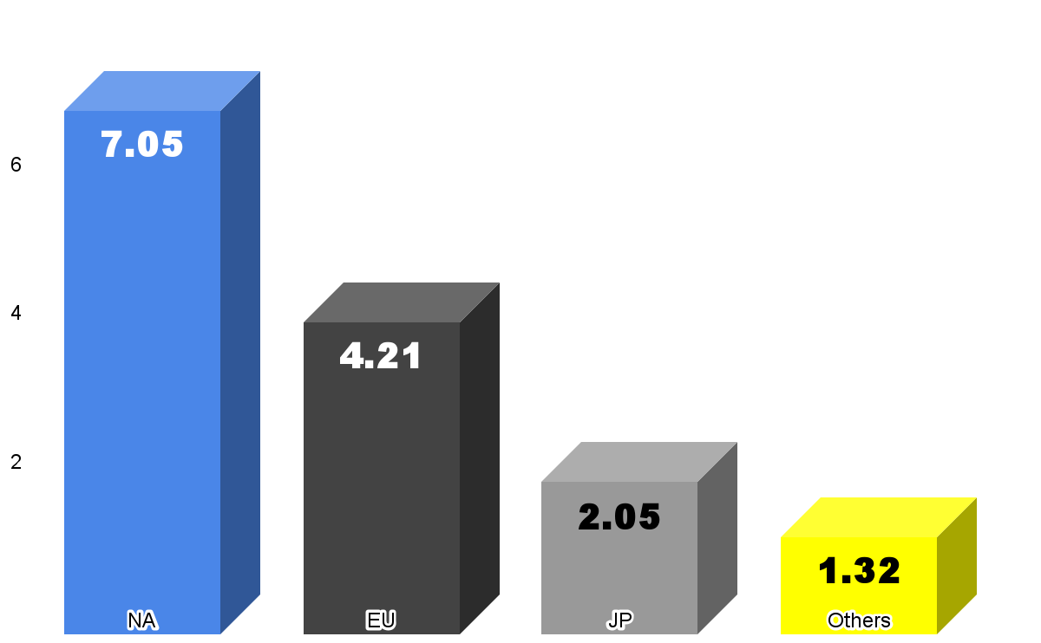
Ringkasan Penjualan 100 Game Terlaris
NA memimpin penjualan global (mean tertinggi: 7,05 juta)
Variabilitas tinggi secara global menunjukkan adanya game blockbuster
Jepang memiliki kontribusi rata-rata terendah, penting untuk strategi lokal
Sales by Region
 | NA | EU | JP | Others | Global
Count | 100 | 100 | 100 | 100 | 100
Mean | 7.05 | 4.21 | 2.05 | 1.32 | 14.52
std | 5.87 | 3.51 | 2.05 | 1.56 | 9.94
25% | 3.86 | 2.31 | 0.23 | 0.55 | 8.97
50 | 5.67 | 3.38 | 1.64 | 0.86 | 11.25
75% | 8.29 | 5.04 | 3.28 | 1.62 | 15.92
Max | 41.49 | 29.02 | 10.22 | 10.57 | 82.7
Notes:
Kita mulai analisis visual dari 100 game terlaris sepanjang masa. Data menunjukkan Amerika Utara memimpin dengan rata-rata penjualan tertinggi per game. Jepang justru berkontribusi paling kecil, sehingga butuh strategi khusus untuk pasar lokalnya. Tingginya variasi penjualan juga menandakan adanya efek blockbuster—hanya beberapa judul menyumbang volume sangat besar.
Kesimpulannya, peluncuran sebaiknya fokus ke wilayah dengan demand tinggi, tanpa melupakan strategi lokal untuk pasar yang lebih segmented seperti Jepang.
Sekarang, mari kita lihat bagaimana tren penjualan game berkembang dari waktu ke waktu secara global.

Slide 11
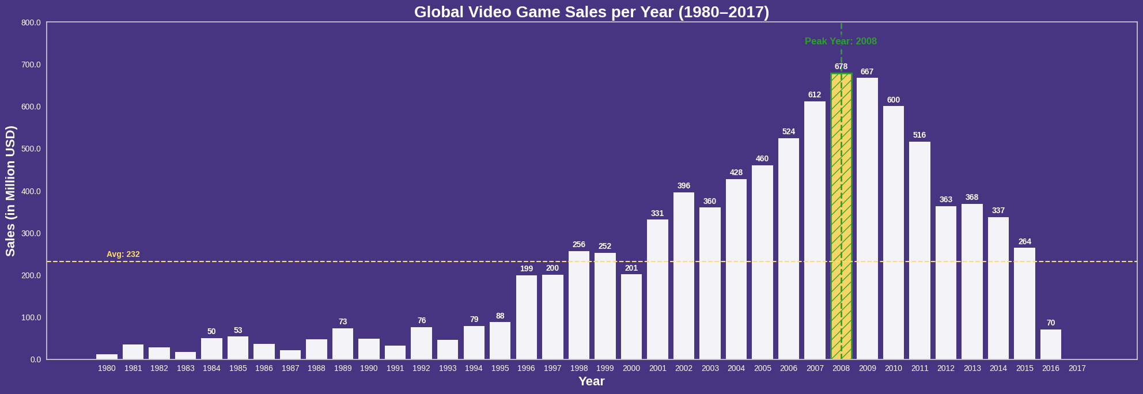
Global Video Game Sales per Year
Seperti yang terlihat pada diagram di atas ini, pertumbuhan dimulai pada tahun 2000 dan mencapai puncaknya satu dekade setelahnya. Pertumbuhan ini berkaitan dengan popularitas konsol game yang mulai meningkat di awal abad ke-21, sedangkan penurunan setelah tahun 2009–2010 bertepatan dengan ledakan industri game mobile.
Notes:
Tren penjualan global naik sejak 2000, puncak di 2008—ini adalah era keemasan konsol seperti PS2, Xbox 360, Wii.
Setelah 2010, turun perlahan seiring masuknya mobile gaming dan shifting ke digital.
Insight penting: momentum, waktu, dan teknologi sangat berperan—strategi rilis perlu membaca tren bukan hanya dari sisi produk, tapi juga perilaku pemain dan landscape teknologi.

Slide 12
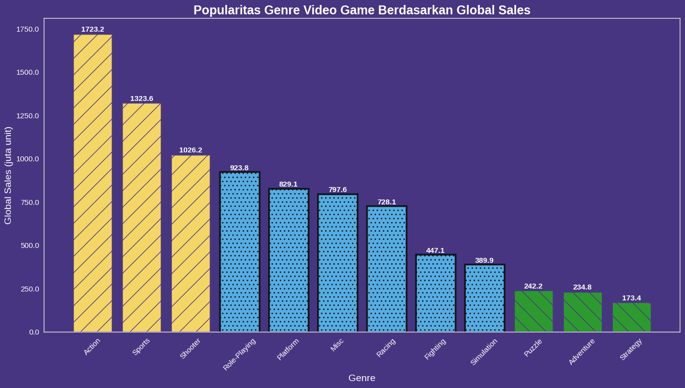
Genre Terpopuler: Action, Sports, Shooter
Diagram ini menunjukkan popularitas genre dalam video game. Genre action, sports, dan shooter berada di urutan teratas dan menguasai hampir ⅓ pasar,. Di sisi lain, genre adventure, strategy, dan puzzle menunjukkan tingkat ketidaktertarikan atau kurang populernya genre tersebut dan butuh strategi diferensiasi.
Notes:
Jika melihat data genre, tiga besar selalu konsisten mendominasi: Action, Sports, dan Shooter.
Ketiga genre ini menawarkan gameplay yang cepat, kompetitif, dan menarik bagi berbagai segmen pemain.
Sementara genre lain seperti Puzzle atau Strategy memang lebih kecil, tapi justru di situ peluang untuk diferensiasi dan membidik pasar niche.
Setelah tahu genre favorit, kita lanjutkan dengan melihat platform apa saja yang paling sukses di pasar global.

Slide 13
Dominasi Konsol: Sony, Microsoft, Nintendo
Sales by Region
Platform | NA | EU | JP | Global
PS2 | 580.30 | 337.00 | 137.63 | 1247.16
X360 | 594.87 | 278.07 | 12.31 | 970.27
PS3 | 388.90 | 340.47 | 79.21 | 949.35
Wii | 497.80 | 264.35 | 68.28 | 910.28
DS | 388.30 | 197.07 | 175.02 | 818.69
PS | 335.52 | 212.93 | 139.78 | 728.85
GBA | 4184.12 | 74.59 | 46.56 | 313.56
PSP | 108.01 | 67.19 | 75.89 | 292.70
PS4 | 96.80 | 123.70 | 14.3 | 278.10
PC | 92.16 | 137.89 | 0.17 | 255.41
Berdasarkan data, PlayStation 2, Xbox 360, dan PlayStation 3 memiliki tingkat penjualan game yang paling sukses secara global.
Konsol game telah populer selama beberapa dekade karena keunggulan yang ditawarkannya dibandingkan PC, seperti kemudahan penggunaan, harga yang lebih terjangkau, serta tidak memerlukan upgrade perangkat keras.
Notes:
Tiga nama besar konsol mendominasi pasar dua dekade terakhir—Sony dengan PS2 dan PS3, Microsoft lewat Xbox 360, dan Nintendo melalui DS serta Wii.
Setiap brand punya kekuatan tersendiri di wilayah yang berbeda.
Konsol-konsol inilah yang menggerakkan tren dan penjualan game secara global, sekaligus membentuk preferensi pemain di setiap pasar.
Untuk memahami potensi pasar lebih jauh, mari kita lihat siapa yang paling mendominasi di tiap wilayah.

Slide 14
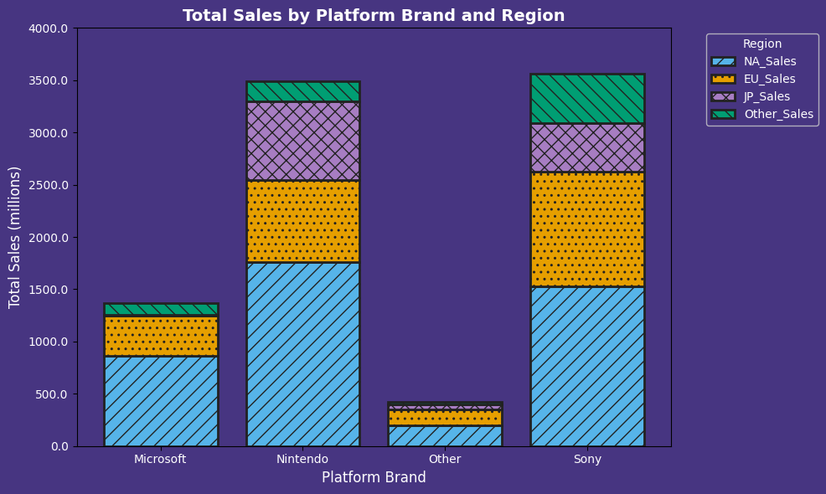
Tiga Raksasa Konsol: Siapa yang Mendominasi di Tiap Wilayah?
Nintendo unggul di Jepang dan Amerika Utara, terutama lewat DS, Wii, dan Switch. Sony meraih penjualan tertinggi di Eropa dan tampil kuat secara global. Microsoft mendominasi di NA, tapi lemah di Jepang. Brand lain menyumbang penjualan kecil di semua wilayah, menunjukkan dominasi pasar oleh tiga pemain utama.
Nintendo perlu fokus mempertahankan kekuatan di JP dan NA sambil memperluas pasar di Eropa. Sony sebaiknya menjaga keseimbangan global dan eksklusivitas konten. Microsoft perlu memperkuat kehadiran di Asia dan Eropa. Brand lain disarankan fokus pada pasar niche seperti retro atau kolektor.
Notes:
Jika kita bedah per wilayah, polanya semakin jelas. Nintendo unggul di Jepang dan Amerika Utara, Sony kuat di Eropa, sementara Microsoft sangat dominan di Amerika Utara. Setiap brand konsol punya kekuatan utama di segmen pasar masing-masing.
Karena itu, strategi peluncuran yang efektif perlu menyesuaikan kekuatan brand dan kebutuhan lokal—bukan sekadar mengandalkan satu strategi global.
Sekarang, mari kita lihat bagaimana semua data ini divisualisasikan dan dimanfaatkan lewat dashboard interaktif.

Slide 15
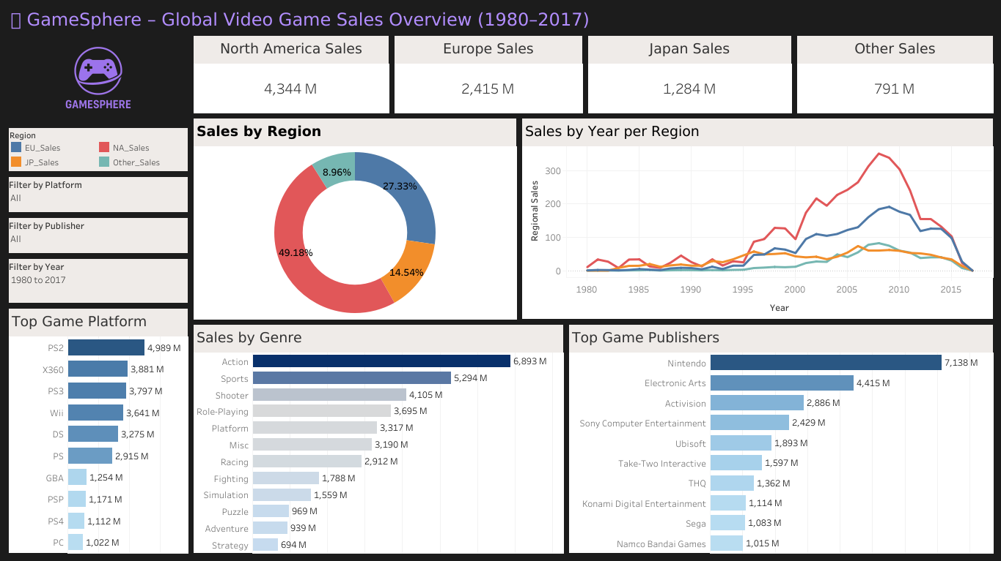
Interactive Dashboard: Global Video Game Sales Performance
Berdasarkan dashboard GameSphere, penjualan video game global paling tinggi berasal dari North America, terutama dari genre Action dan Sports. Puncak penjualan terjadi pada periode 2006 hingga 2009 di hampir semua region. PS2 dan Wii tercatat sebagai platform terlaris, sementara Nintendo dan EA menjadi publisher yang paling dominan. Secara keseluruhan, genre Action tetap menjadi yang paling populer, disusul oleh Sports dan Shooter.
Notes:
Semua insight dan data kami kemas dalam dashboard interaktif yang bisa dieksplorasi lintas tim. Dashboard ini memungkinkan siapa saja melihat performa penjualan berdasarkan wilayah, genre, platform, atau publisher—dan melakukannya secara real-time.
Dengan alat ini, data tidak lagi pasif, tapi langsung menjadi penunjang keputusan bisnis setiap harinya.
Setelah tahu performa pasar, saatnya kita lihat siapa saja publisher yang paling mendominasi industri game global.

Slide 16
Publisher Dominan di Pasar Global
Sales by Region
Platform | NA | EU | JP | al
Nintendo | 815.75 | 418.30 | 454.99 | 1784.43
Electronic Arts | 590.58 | 370.10 | 14.04 | 1103.83
Activision | 426.01 | 213.72 | 6.54 | 721.41
Sony Computers Entertainment | 265.22 | 187.55 | 74.10 | 607.28
Ubisoft | 252.54 | 163.03 | 7.33 | 473.25
Take-Two Interactive | 220.47 | 117.95 | 5.83 | 399.30
THQ | 208.60 | 94.60 | 5.01 | 340.44
Konami | 88.91 | 68.62 | 90.93 | 278.56
Sega | 108.78 | 81.42 | 56.19 | 270.72
Namco Bandai | 69.38 | 42.61 | 126.84 | 253.65
Nintendo, EA, dan Activision telah menunjukkan tingkat pendapatan yang stabil dan mengesankan selama beberapa tahun terakhir.
Notes:
Data global menunjukkan tiga publisher terus memimpin: Nintendo, EA, dan Activision. Nintendo kuat di Jepang dan Amerika Utara, EA mendominasi genre sports, dan Activision sangat kuat di shooter. Menariknya, publisher besar ini justru unggul karena fokus pada satu atau dua genre utama, bukan karena mengejar semua segmen sekaligus.
Sekarang, mari kita lihat lebih dalam—genre apa saja yang menjadi kekuatan utama dari masing-masing publisher besar ini.

Slide 17
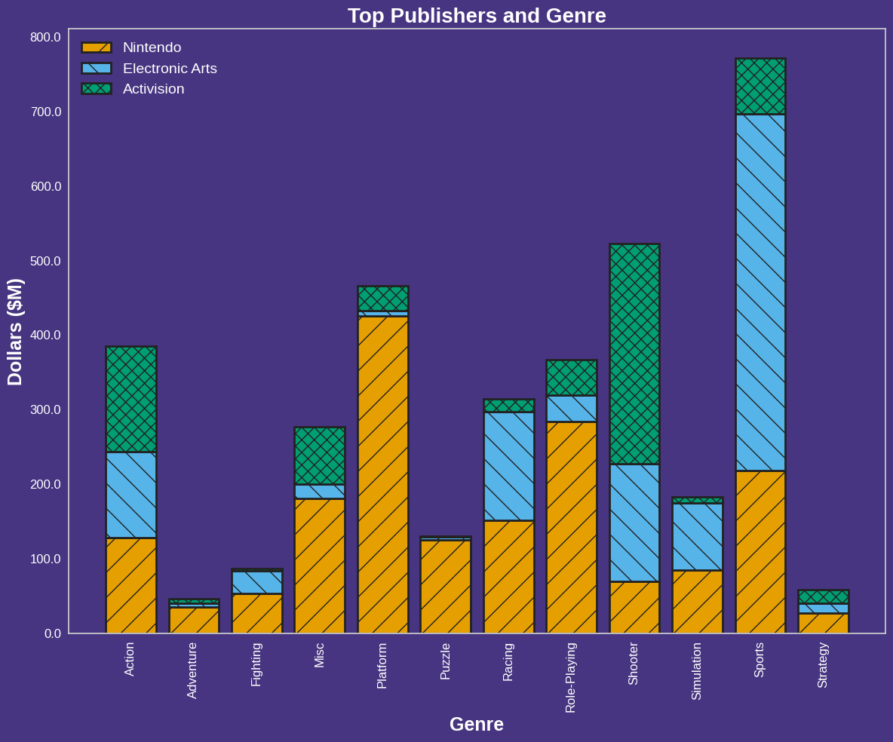
Meskipun ketiganya menyebarkan upaya mereka ke seluruh pasar video game, setelah memvisualisasikan data, menjadi jelas bahwa masing-masing perusahaan cenderung fokus pada genre tertentu.
Sebagai contoh, diagram batang di samping ini menunjukkan bahwa Nintendo memperoleh sebagian besar pendapatannya dari game bergenre platform, sedangkan EA (yang dikenal dengan game simulasi olahraga) dan Activision lebih berfokus pada game olahraga dan shooter secara berturut-turut.
Notes:
Setiap publisher besar punya spesialisasi. Nintendo meraih pendapatan terbesar dari game bergenre platform dan family. EA sangat dominan di sports dan simulation, sementara Activision dikenal sebagai raja genre shooter. Keunggulan mereka bukan karena merata di semua genre, tapi karena fokus mendalami kekuatan inti.
Insightnya, kolaborasi dengan publisher yang sesuai genre target akan jauh lebih efektif daripada mencoba bersaing di semua segmen sekaligus.
Sekarang, mari kita lihat bagaimana tren penjualan genre akan bergerak di masa depan lewat hasil forecast.

Slide 18
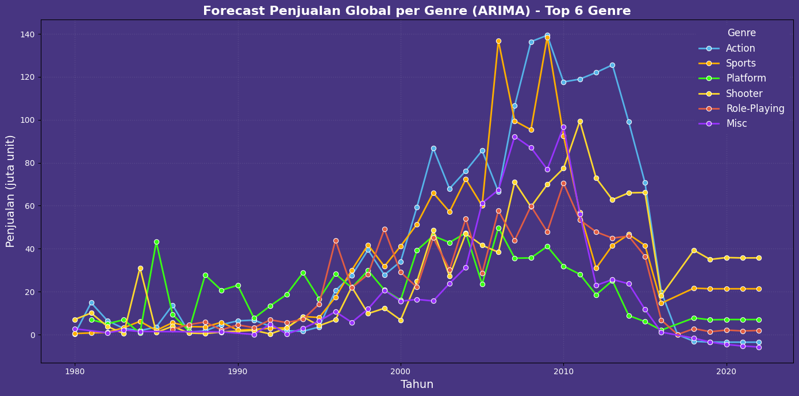
Global Sales per Genre Forecast
Forecast dengan ARIMA menunjukkan genre Action tetap memimpin dengan pertumbuhan moderat, sementara Sports dan Shooter cenderung stagnan karena fluktuasi historis. Genre lain seperti Platform dan Racing mengalami tren datar atau menurun. Hal ini terjadi karena ARIMA tidak hanya melihat tren naik, tapi juga mempertimbangkan pola perubahan tahunan, sehingga hasil prediksi menjadi lebih realistis dan tidak terlalu optimis seperti model linier.
Notes:
Hasil forecast kami menunjukkan genre Action masih akan tumbuh stabil ke depan. Sports dan Shooter cenderung stagnan, sehingga perlu inovasi agar tetap relevan. Sementara genre lain seperti Platform atau Racing cenderung datar, sehingga harus lebih selektif dalam pengembangan.
Dengan proyeksi ini, perusahaan bisa lebih tepat dalam mengalokasikan sumber daya untuk genre yang paling potensial.
Setelah memahami arah pasar, berikutnya kita bahas strategi fokus yang bisa diterapkan—baik dari sisi wilayah, genre, maupun platform dan publisher.

Slide 19
03
Rekomendasi Strategis

Slide 20
Strategic Focus Areas
Prioritaskan Wilayah dengan Potensi Penjualan Tertinggi
🎯 Fokus peluncuran game baru di Amerika Utara (California, Texas) & Eropa Barat (UK, Jerman)
📅 Waktu: Q3 2025
🎯 Target: Capai +15% MoM sales dari baseline
Fokus pada Genre dengan Proyeksi Pertumbuhan Positif
💰Alokasi Dana:
40% untuk Action (tumbuh stabil
30% untuk Sports/Shooter (jenuh → dibatasi)
20% untuk niche (Puzzle di Jepang, Strategy di Prancis)
🎯 KPI:
Action: 200K active users dalam 90 hari
Niche: Minimal 50K trial players
Notes:
Setelah melihat peluang pertumbuhan di tiap genre, kini kita masuk ke langkah strategisnya.
Langkah pertama, kita arahkan peluncuran ke pasar dengan potensi terbesar—Amerika Utara dan Eropa Barat, dengan target pertumbuhan penjualan 15% setiap bulan mulai Q3 2025.
Selanjutnya, dana difokuskan ke genre yang paling menjanjikan. Action menjadi prioritas utama, diikuti Sports dan Shooter, lalu sisanya untuk niche market seperti Puzzle di Jepang atau Strategy di Prancis.
KPI-nya jelas: 200 ribu pengguna aktif untuk Action, dan minimal 50 ribu pemain mencoba game niche dalam 90 hari pertama.
Dengan pondasi ini, strategi kita lebih terarah dan peluang sukses di tiap segmen bisa dimaksimalkan.
Transisi: Setelah memilih wilayah dan genre, kunci berikutnya adalah menentukan platform dan publisher yang tepat untuk memperkuat strategi eksekusi.

Slide 21
Platform & Publisher Strategy
Pilih Platform dengan Basis Pengguna Kuat dan Stabil
🎮 Platform prioritas: PlayStation 5, Xbox Series X, distribusi via digital channel
📅 Rilis bertahap mulai September 2025
🎯 Target: 100K unduhan digital dalam bulan pertama
Bangun Kemitraan dengan Publisher Spesialis Genre
🤝 MoU dengan:
EA (genre Sports)
Activision (genre Shooter)
📅 Deadline: Agustus 2025
🎯 Target: 5 juta co-marketing impressions dalam 2 bulan
Notes:
Setelah wilayah dan genre, langkah berikutnya adalah memilih platform dan publisher yang paling mendukung strategi kita.
Kami merekomendasikan prioritas pada PS5 dan Xbox Series X, karena basis pengguna yang besar dan tren distribusi digital yang terus tumbuh. Untuk publisher, kemitraan strategis dengan EA untuk genre sports dan Activision untuk shooter akan memperkuat posisi di segmen utama.
Target rilis dimulai September 2025, dengan harapan bisa meraih 100 ribu unduhan digital pada bulan pertama. Sementara kolaborasi marketing dengan publisher diharapkan mampu mendorong eksposur hingga 5 juta impresi dalam dua bulan pertama.
Dengan memilih platform dan publisher yang tepat, eksekusi strategi kita akan jauh lebih efektif.
Transisi: Agar strategi tetap adaptif dan risiko bisa ditekan, monitoring dan evaluasi rutin menjadi hal yang sangat penting. Mari kita bahas mekanisme monitoring di tahap selanjutnya.

Slide 22
Execution Monitoring & Risk Control
Implementasi Monitoring & Aksi Korektif Cepat
📊 Dashboard Tableau harian untuk metrik:
Daily Active Users
Conversion Rate
Regional Sales vs Target
🔁 Review mingguan setiap Jumat
⚠️ Jika deviasi KPI >20%, lakukan pivot strategi dalam 7 hari
Notes:
Strategi yang baik perlu pengawasan yang ketat agar selalu relevan dengan dinamika pasar.
Kami menggunakan dashboard Tableau untuk memantau performa harian—mulai dari jumlah pengguna aktif, tingkat konversi, hingga penjualan per wilayah. Evaluasi rutin dilakukan setiap minggu, sehingga jika ada deviasi lebih dari 20% dari target, kita bisa langsung melakukan penyesuaian strategi maksimal dalam waktu tujuh hari.
Dengan sistem monitoring ini, setiap keputusan bisa diambil cepat, risiko bisa ditekan, dan peluang sukses semakin besar.

Slide 23
Thanks!
Do you have any questions?
Notes:
“Itu tadi rangkaian insight dan strategi yang kami temukan melalui proyek GameSphere Analytics.”
Dengan menganalisis data historis dan memproyeksikan tren ke depan, kami berharap:
Publisher dan developer bisa lebih tepat dalam memilih genre yang dikembangkan
Lebih cermat dalam memilih wilayah dan platform peluncuran
Dan lebih gesit dalam mengadaptasi strategi berdasarkan data real-time
Kami percaya bahwa keputusan terbaik bukan berasal dari asumsi, tapi dari pemahaman mendalam terhadap data dan pola pasar. GameSphere dirancang bukan hanya sebagai alat analitik, tapi juga sebagai kompas strategi — untuk memandu keputusan bisnis yang presisi, relevan, dan berdampak.
“Terima kasih atas perhatian Bapak/Ibu. Kami siap berdiskusi lebih lanjut jika ada pertanyaan.

Slide 24
Appendix

Slide 25
Stakeholder Identification
Publisher & Developer (Informed, Consulted)
Investor & BI Teams (Accountable/Responsible)
Optimalisasi strategi rilis
Evaluasi potensi pasar
Tim Pemasaran & Eksekutif (Decision Maker)
Data analysts, market researchers, business intelligence teams
Notes:
Lalu, siapa yang akan mendapatkan manfaat dari platform ini?
Dari level manajemen hingga eksekusi — semua bisa menggunakan GameSphere:
Eksekutif dan Marketing untuk strategi rilis,
Publisher untuk memahami demand,
Investor dan tim BI untuk evaluasi pasar,
Dan tentunya analis untuk insight harian berbasis data.
Tapi, agar hasilnya tepat guna, proyek ini juga harus memiliki fokus yang jelas.

Slide 26
Key Metrics & Analysis Methods
Key Performance Indicators
Total penjualan per entitas
Pertumbuhan tahunan
Distribusi pangsa pasar
Analysis Methods
Deskriptif: Tren historis
Komparatif: Perbandingan antar entitas
Segmentasi: Preferensi pasar berdasarkan data
Notes:
Untuk menjawabnya, kami gunakan tiga pendekatan:
Deskriptif: melihat tren historis penjualan genre, platform, wilayah
Komparatif: membandingkan antar publisher dan konsol
Segmentasi: membaca preferensi wilayah atau user
Metrik utama kami:
Total dan rata-rata penjualan per entitas
Pangsa pasar wilayah
Pertumbuhan tahunan
Dengan kerangka ini, kami tak hanya menjawab apa yang sukses, tapi juga mengapa sukses dan bagaimana mengoptimalkannya.

Slide 27
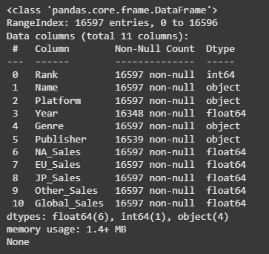
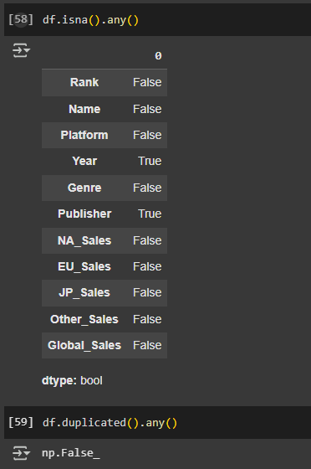
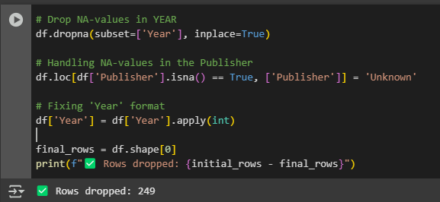
Data Cleaning Process
Empty Values & Duplicated Rows Check
Original Data
Cleaning
Notes:
Karena saya tidak dapat memperoleh informasi mengenai sel kosong pada kolom Year, baris-baris tersebut akan dihapus.
Sementara itu, sel kosong pada kolom Publisher akan diganti dengan "Unknown" untuk meminimalkan dampak pembersihan data terhadap analisis.

Slide 28
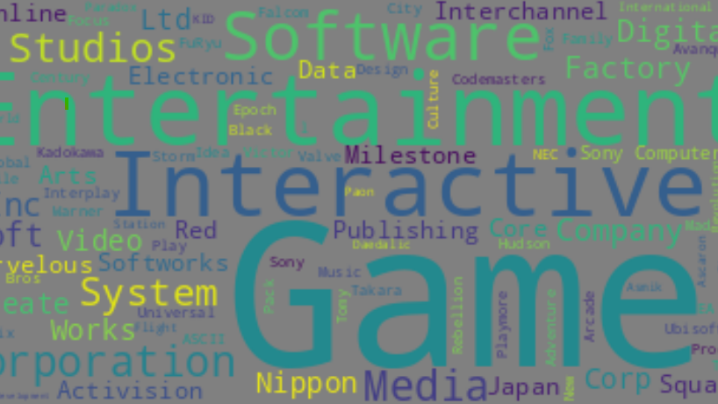
Penjelasan Genre Video Game
Genre video game adalah kategori spesifik dari game yang dikelompokkan berdasarkan karakteristik gameplay yang serupa. Genre video game biasanya tidak didefinisikan berdasarkan latar cerita, alur cerita, atau media permainannya, melainkan berdasarkan cara pemain berinteraksi dengan game tersebut. Pada dasarnya, genre adalah klasifikasi yang diberikan pada sebuah video game terutama berdasarkan gameplay-nya (jenis interaksi), bukan pada fitur visual atau naratifnya.

Slide 29
Kenapa Menggunakan Arima?
1️⃣ ARIMA cocok untuk data time series tahunan
ARIMA dirancang khusus untuk memodelkan dan memprediksi data berdasarkan pola historis antar waktu, termasuk tren dan fluktuasi.
2️⃣ ARIMA mempertimbangkan tren & koreksi otomatis
hasilnya lebih realistis dan konservatif, terutama saat data mulai stagnan atau menurun.
3️⃣ Menghindari over forecasting
Model linier cenderung terus menaikkan nilai prediksi walaupun tren historis sudah melandai. ARIMA tidak akan memaksakan tren naik jika pola historis menunjukkan kejenuhan.
4️⃣ Fleksibel terhadap pola genre yang berbeda-beda
Karena tiap genre punya karakteristik unik (ada yang naik, stagnan, atau fluktuatif), ARIMA dapat menangani semuanya tanpa perlu satu model yang sama.
🧠 Kesimpulan
Kenapa menggunakan ARIMA?, karena ia mampu menghasilkan prediksi yang lebih realistis dan akurat untuk data penjualan tahunan yang bersifat time series, dengan mempertimbangkan fluktuasi historis, tren, dan kejenuhan pasar.

Slide 30
Recap
Game komputer telah ada selama beberapa dekade, memberikan hiburan baik untuk anak-anak maupun orang dewasa. Video game merupakan bisnis bernilai miliaran dolar dan telah demikian selama bertahun-tahun. Industri video game mengalami pertumbuhan pesat dalam beberapa tahun terakhir karena banyaknya variasi cara bermain yang tersedia. Seiring dengan perkembangan teknologi, kualitas dan pengalaman dalam bermain video game pun semakin meningkat.

